Slide 1

Acesso Móvel a Sistemas de Informação
Curso Técnico Superior de Programação de Sistemas de Informação
Desenvolvimento Móvel com Android
# Distribuição de Aplicações Android
2016/17
Sérgio Lopes, sergio.lopes@ipleiria.pt

Slide 2
Recursos de Publicação
Google Developers
  Centro de acesso a todos os recursos para programadores
  https://developers.google.com/
Google Play Console
  https://play.google.com/apps/publish/
01 - AMSI - Sérgio Lopes, sergio.lopes@ipleiria.pt – 2016/17

Slide 3
Requisitos para Publicação
Conta Google
Cartão de crédito para pagamento de acesso, 25$ (ou MBNet)
Computador com Windows/OSX/GNU Linux
Android SDK e uma APP!
02 - AMSI - Sérgio Lopes, sergio.lopes@ipleiria.pt – 2016/17

Slide 4
Passos (1)
Gerar o APK assinado em modo “release”
  Criar um keystore:
    Por APP;
    Por “publisher”;
    Por cliente
    … ou outro esquema que faça sentido
03 - AMSI - Sérgio Lopes, sergio.lopes@ipleiria.pt – 2016/17

Slide 5
Passos (2)
Configurar os detalhes no Google Play
Fazer upload do APK
Colocar em modo distribuição/publicação
04 - AMSI - Sérgio Lopes, sergio.lopes@ipleiria.pt – 2016/17

Slide 6
Assinar o APK (1)
Build Variants:
  Release destina-se a distribuição final, sem informação útil ao programador
  Debug apenas para testes, APK maior e APP potencialmente mais lenta
05 - AMSI - Sérgio Lopes, sergio.lopes@ipleiria.pt – 2016/17

Slide 7
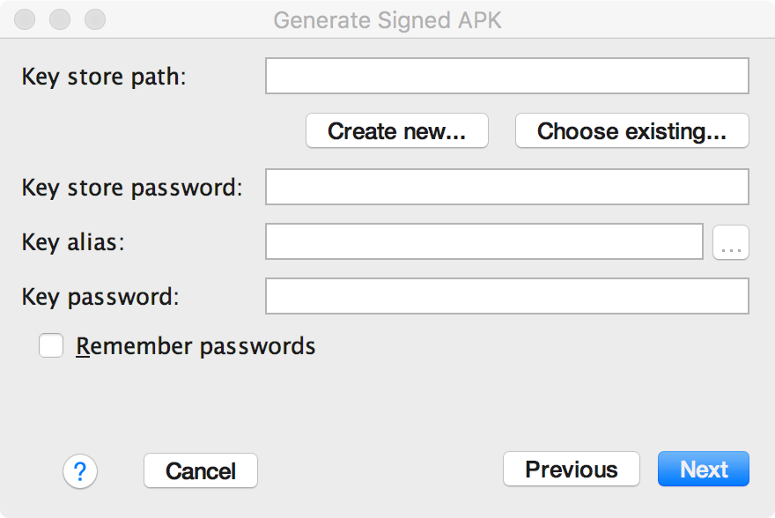
Assinar o APK (2)
Build > Generate Signed APK
  Escolher módulo da aplicação
06 - AMSI - Sérgio Lopes, sergio.lopes@ipleiria.pt – 2016/17

Slide 8
Chaves de Assinatura
Key store: onde são guardadas as chaves
Alias: nome para identificar uma chave
Passwords de acesso para impedir que as chaves sejam roubadas
Key store novo ou existente?
  Validade da chave >= 25 anos
07 - AMSI - Sérgio Lopes, sergio.lopes@ipleiria.pt – 2016/17

Slide 9
Importante!
Não percam a chave/key store nem as passwords!
08 - AMSI - Sérgio Lopes, sergio.lopes@ipleiria.pt – 2016/17

Slide 10
Configuração e Upload
Muitas opções!
  Nome da APP, Preço, Países onde está disponível
  Descrição e imagens
  etc.
09 - AMSI - Sérgio Lopes, sergio.lopes@ipleiria.pt – 2016/17

Slide 11
Depois de Publicar
Google Play Console
  Monitorizar instalações
  Estatísticas
  Receber pagamento de vendas/subscrições
    Requer “Merchant Account”
10 - AMSI - Sérgio Lopes, sergio.lopes@ipleiria.pt – 2016/17

Slide 12
Acesso Móvel a Sistemas de Informação
Curso Técnico Superior de Programação de Sistemas de Informação
Desenvolvimento Móvel com Android
# Distribuição de Aplicações Android
2016/17
Sérgio Lopes, sergio.lopes@ipleiria.pt

